Slide 1
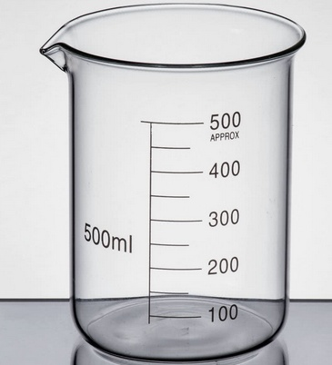
0ΓΚΟΣ
Αυτό το δοχείο ονομάζεται ογκομετρικό δοχείο.
Είναι ένα δοχείο που χρησιμοποιείται για να μετράει τον όγκο….
Συνήθως μετράει τον όγκο σε ml

Slide 2
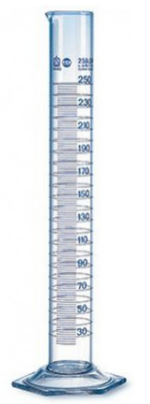
0ΓΚΟΣ
Αυτό το δοχείο ονομάζεται ογκομετρικός σωλήνας ή ογκομετρικός κύλινδρος.
Είναι ένα δοχείο που χρησιμοποιείται για να μετράει τον όγκο….
Συνήθως μετράει τον όγκο σε ml

Slide 3
0ΓΚΟΣ
Για να μετρήσω τον όγκο ενός υγρού (π.χ. νερό χυμό οινόπνευμα κ. α.) τοποθετώ το υγρό, του οποίου θέλω να μετρήσω τον όγκο, σε ογκομετρικό κύλινδρο ή ογκομετρικό δοχείο.
ml
250
200
150
Όπως φαίνεται ο όγκος του νερού είναι 100ml
100
50

Slide 4
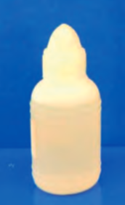
0ΓΚΟΣ
Έστω ένα μικρό άδειο πλαστικό μπουκαλάκι.
Ποια μπορεί να είναι η χωρητικότητα (δηλαδή ο όγκος) αυτού του μπουκαλιού ;

Slide 5
0ΓΚΟΣ
Ποια μπορεί να είναι η χωρητικότητα (δηλαδή ο όγκος στο εσωτερικό του) αυτού του μπουκαλιού ;
Για να μετρήσω την χωρητικότητα του μπουκαλιού αρχικά γεμίζω το μπουκάλι με νερό. .
στη συνέχεια το νερό αυτό, το αδειάζω σε ένα ογκομετρικό δοχείο
Με το ογκομετρικό δοχείο μετράω τον όγκο του νερού, και αυτός όγκος θα είναι ίσως με τη χωρητικότητα του μπουκαλιού
250
ml
200
150
100
παράδειγμα ο όγκος του νερού είναι 50 ml, άρα και η χωρητικότητα του μπουκαλιού είναι 50ml
50

Slide 6
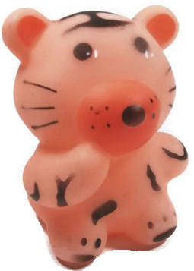
0ΓΚΟΣ
Πως μπορώ να μετρήσω τον όγκο ενός σώματος με ακανόνιστο σχήμα;;;
Πως θα μετρήσω τον όγκο του παιχνιδιού;

Slide 7
0ΓΚΟΣ
Βάζω στον ογκομετρικό κύλινδρο νερό.
Όπως φαίνεται ο όγκος του νερού είναι 100ml
250
ml
200
150
100
50

Slide 8
0ΓΚΟΣ
Για να βρω τον όγκο του παιχνιδιού …θα βάλω το παιχνίδι μέσα στον ογκομετρικό κύλινδρο…
250
ml
200
150
100
50

Slide 9
0ΓΚΟΣ
Όταν βάλω το παιχνίδι μέσα στο νερό o όγκος θα αυξηθεί ..και θα γίνει 200ml
ml
250
200
150
100
50

Slide 10
0ΓΚΟΣ
200ml
250
ml
250
ml
200
100ml
200
150
150
100
100
50
50
Ο όγκος του παιχνιδιού θα είναι:
200ml - 100ml = 100ml
Ο όγκος του παιχνιδιού είναι 100ml

